Slide 1








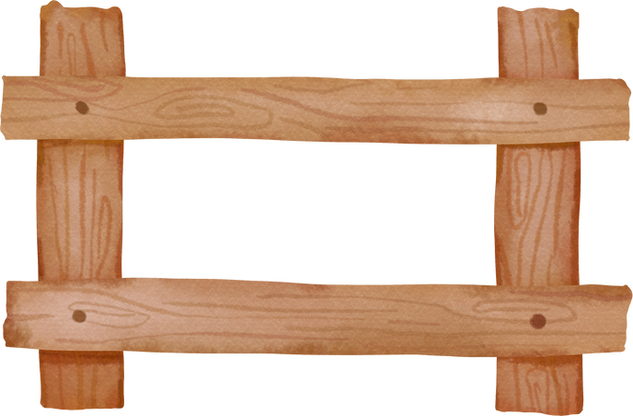
TRÒ CHƠI HÁI CHANH
Hướng dẫn
- Mỗi quả chanh tương ứng với 1 câu hỏi.
- GV click vào hình tròn có chứa số câu hỏi để đến câu hỏi.
- Sau khi chọn đáp án, GV click vào bảng “Quay về" để về màn hình hái chanh.
Click vào quả chanh tương ứng, quả chanh sẽ rơi xuống.
Sau khi kết thúc trò chơi GV click vào “NEXT” để tiếp tục bài học.

Slide 2








1
2
3
4

Slide 3



Câu 1: Tính: 28 459 + 17 409 = ?
A. 45 868
B. 45 878
C. 45 888
D. 45 858

Slide 4
Câu 2: Tính giá trị biểu thức:
1230 – 34 x 6 = ?
A. 1 016
B. 1 126
C. 1 025
D. 1 026

Slide 5
Câu hỏi 3: Kết quả của phép tính:
720,3 – 4,5 x 100 =?
A. 71 580
B. 270,3
D. 2 730
C. 7 158

Slide 6
Câu hỏi 4: Đội văn nghệ của một trường tiểu học có 96 bạn trong đó có 72 bạn nữ. Tính tỉ số phần trăm của số bạn nam và các bạn trong đội văn nghệ.
A. 25%.
B. 75%.
C. 54%.
D. 45%.

